Slide 1
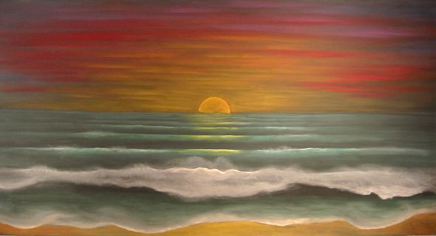
Введение
Введение
« Мы в ответе за тех , кого приручили» Антуан де Сент Экзюпери

Slide 2
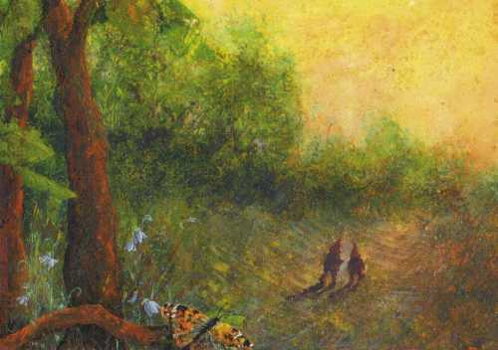
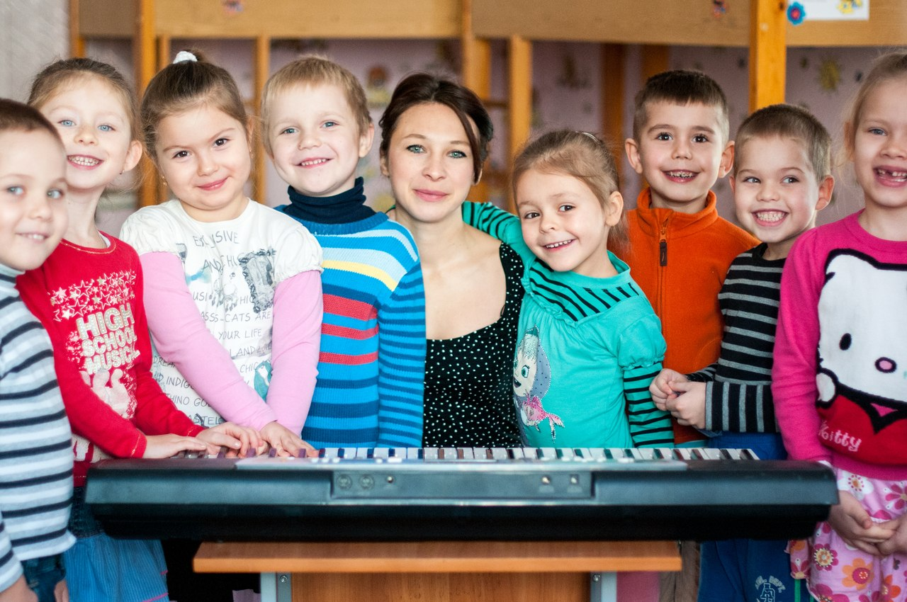
Введение
Воспитатель
Городнюк Вероника Владимировна

Slide 3
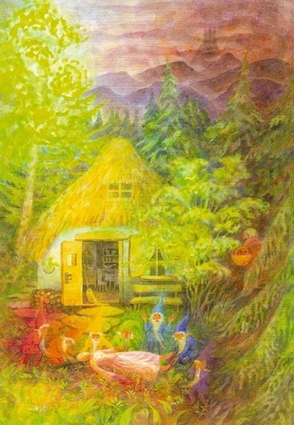
Работа по самообразованию
« Внедрение элементов Вальдорфской педагогики в профессиональной деятельности»
Воспитателя
Муниципального казенного дошкольного образовательного учреждения
Детский сад № 13 г. Ялта « Лукоморье»
Городнюк Вероники Владимировны.

Slide 4
Образование
1995г. – 2000 г. Учёба в Крымском Государственном Гуманитарном Институте
2002-2004г. Учёба в Германии , Штуттгарт ( Вальдорфская педагогика ).

Slide 5
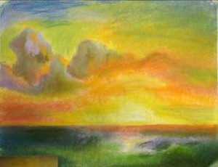
Трудовая деятельность
2000-2001г. работала в школе № 13 г. Ялта учителем музыки начальных классов.
2001-2002г.- Детский сад №3 г.Ялта ( музыкальный руководитель и воспитатель ).
2005-2013г. Крымская Госфилармония
( артистка камерного народного ансамбля).
2011-2012 работа в частном детском клубе ( с элементами вальдорфской педагогики ) и детском саду № 5 пгт. Массандра воспитателем.
C 2013 г. Работаю воспитателем в детском саду №13 « Лукоморье».

Slide 6
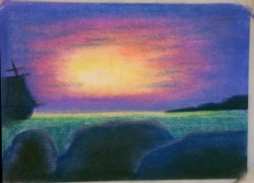
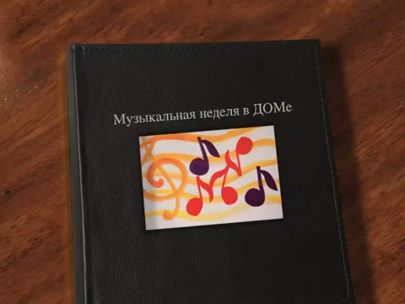
В современной жизни дети лишены возможности живого общения с музыкой. А на наших занятиях они открывают дверцу в чудесный мир живой музыки и имеют возможность сами её создавать творческие занятия
Notes:
.

Slide 7
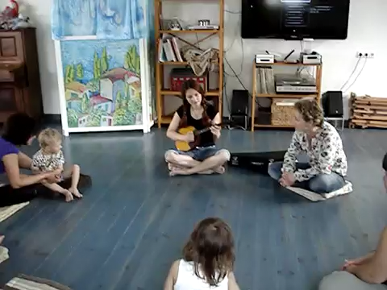
На занятиях царит домашняя , естественная атмосфера для ребёнка . Дети максимально раскрепощены и настроены на положительное восприятие нового .

Slide 8
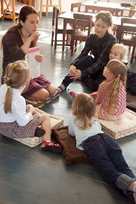
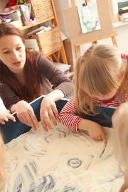
В работе используются только природные материалы. Количество детей небольшое. Отсутствует чёткая грань : учитель - ученик. Все занятия строятся на естественном интересе детей , на готовности детей данного возраста воспринимать и обрабатывать информацию.

Slide 9
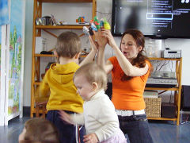
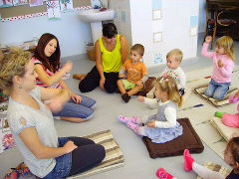
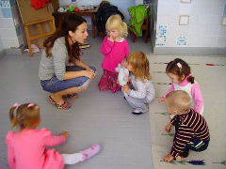
На занятии с младшими дошкольниками используется в комплексе : эвритмия , логоритмика , сказка с пением с сопровождением и без.

Slide 10
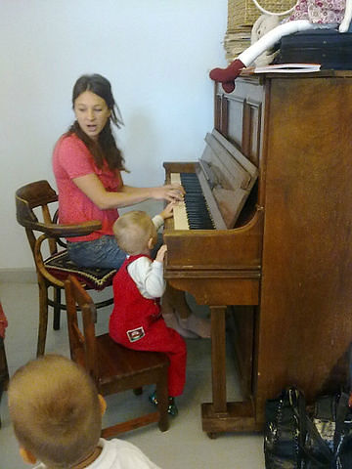
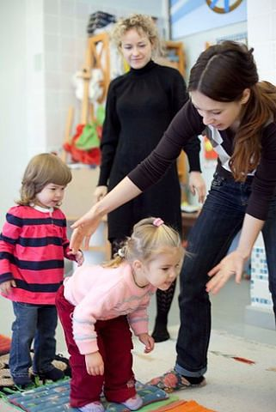
Дети свободно перемещаются в интересующие их «зоны развития» : музыкальная , художественная , физкультурная
( здоровьесберегающая) .

Slide 11
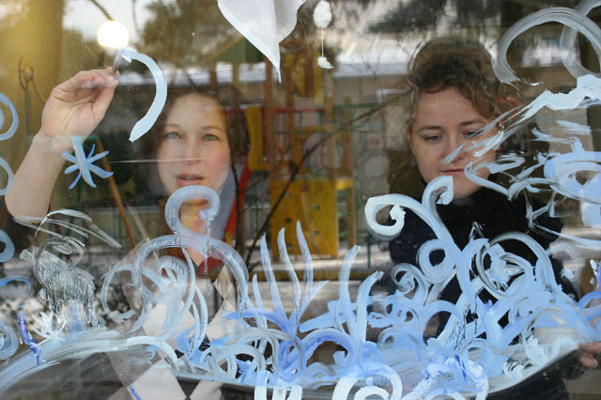
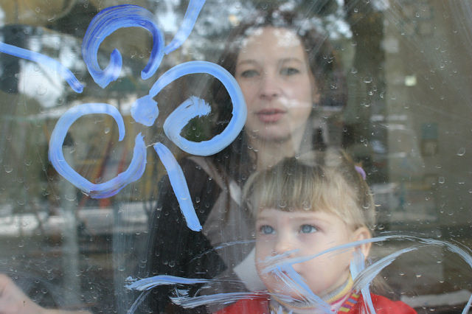
Рисование пальчиковыми красками на стекле.

Slide 12
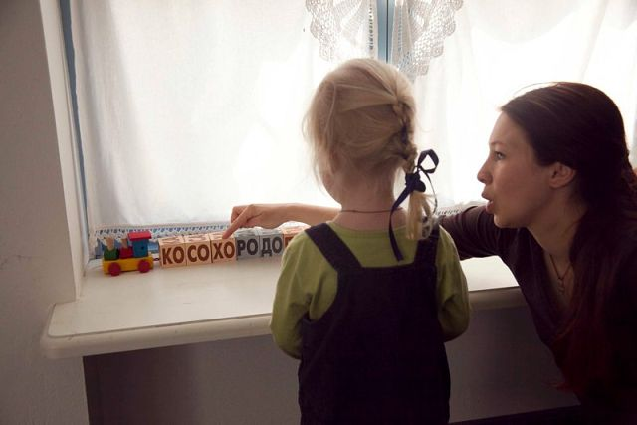
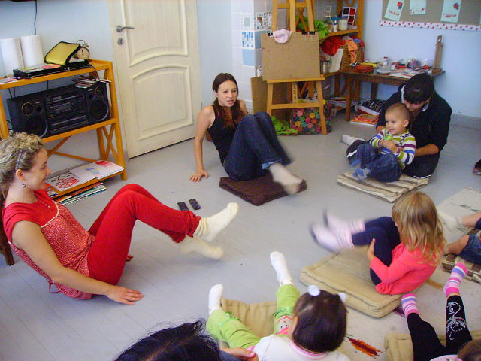
Дружеский и положительный настрой дают отличное настроение и хорошие результаты.

Slide 13
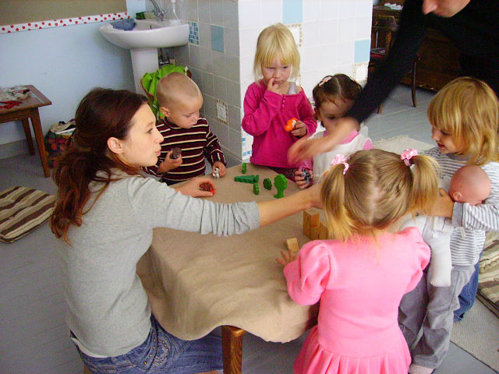
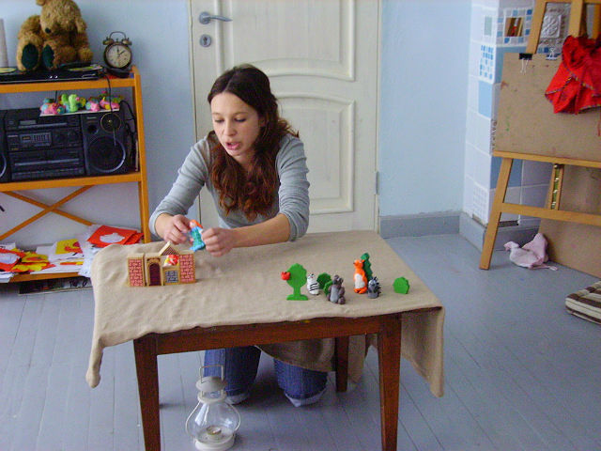
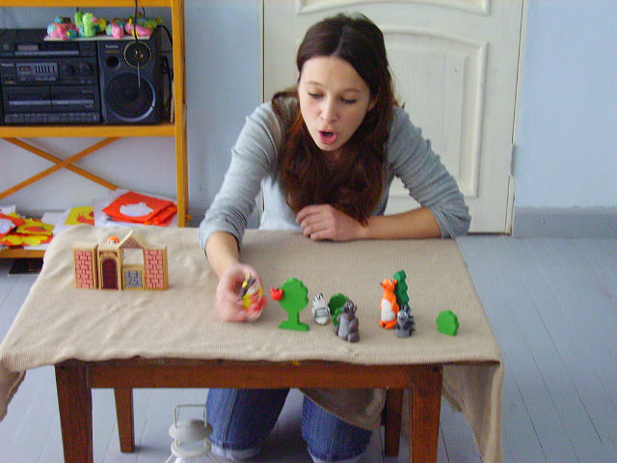
Сказка – театрализация .

Slide 14
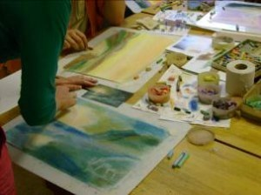
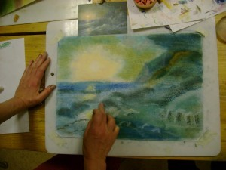
Уроки рисования

Slide 15
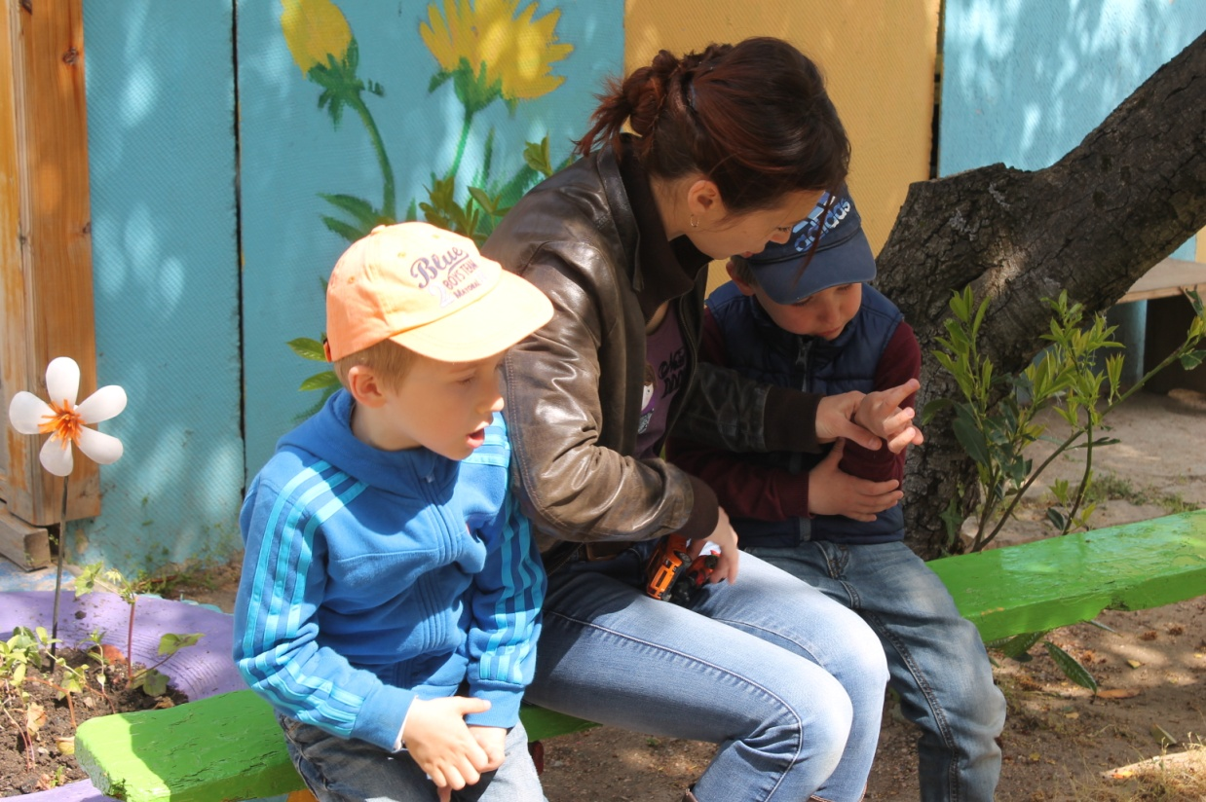
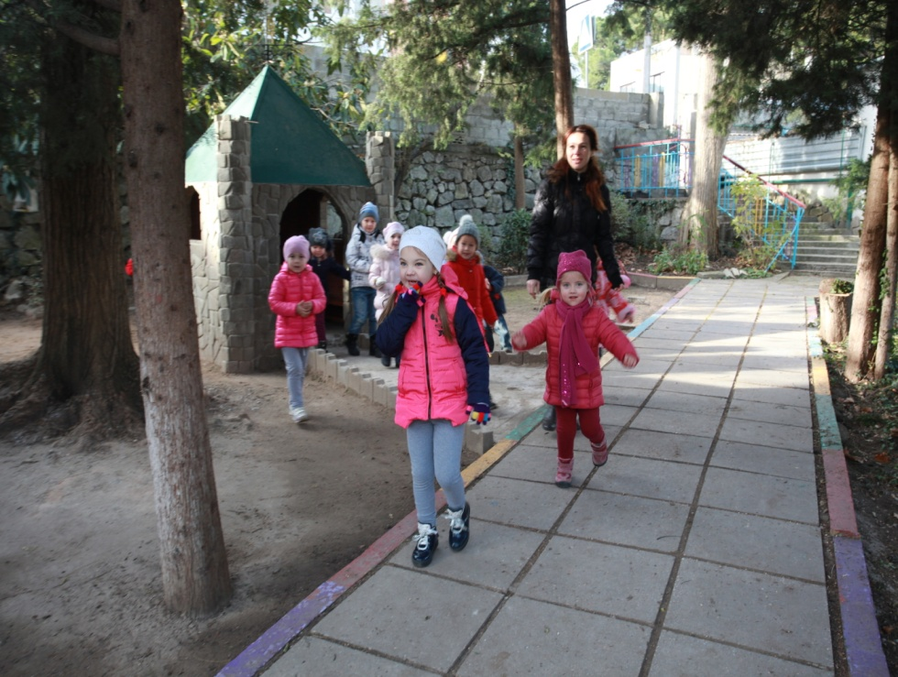
На прогулке

Slide 16
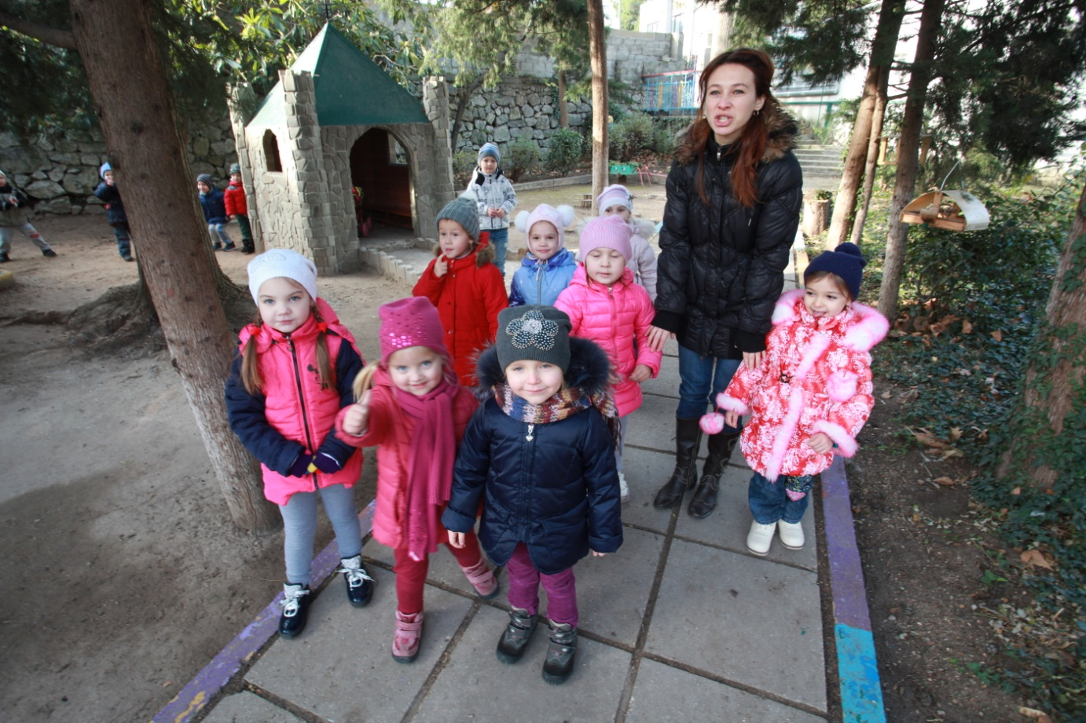
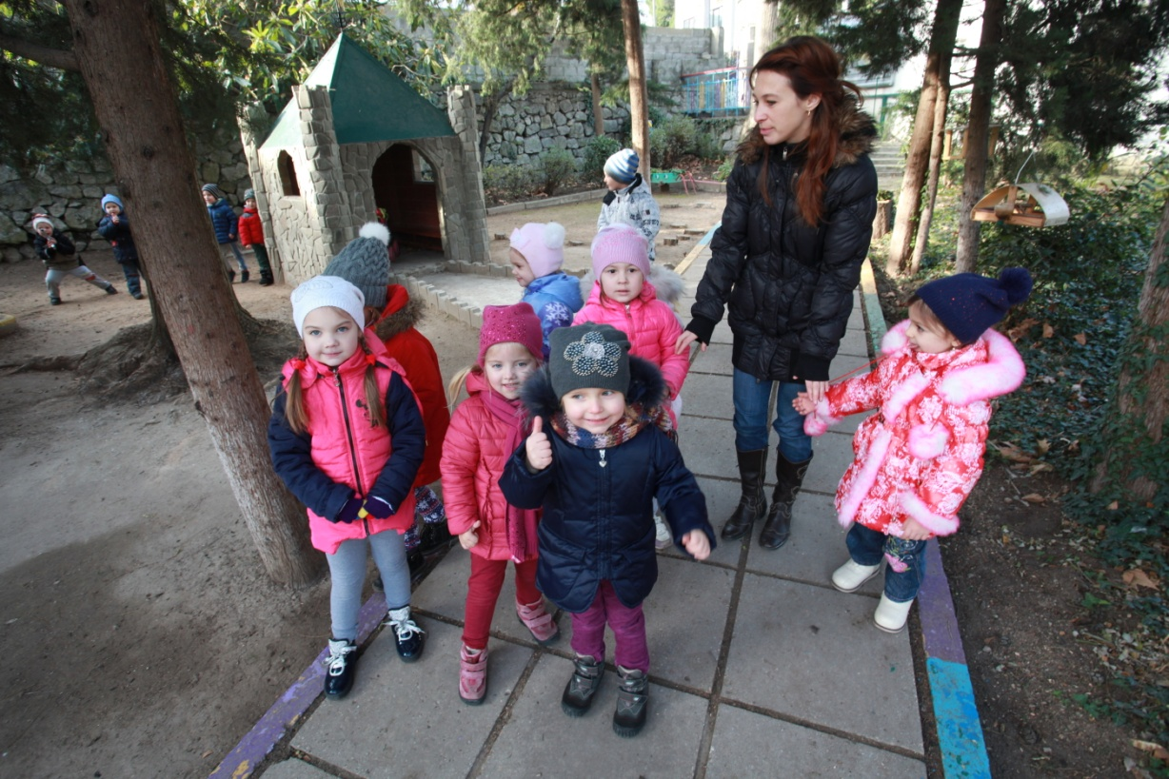

Slide 17
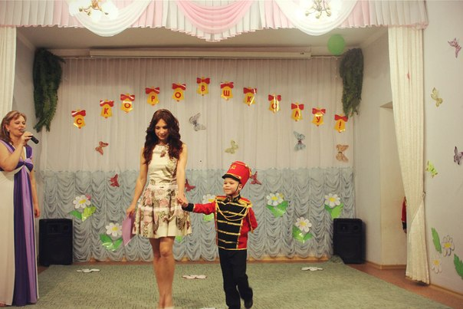
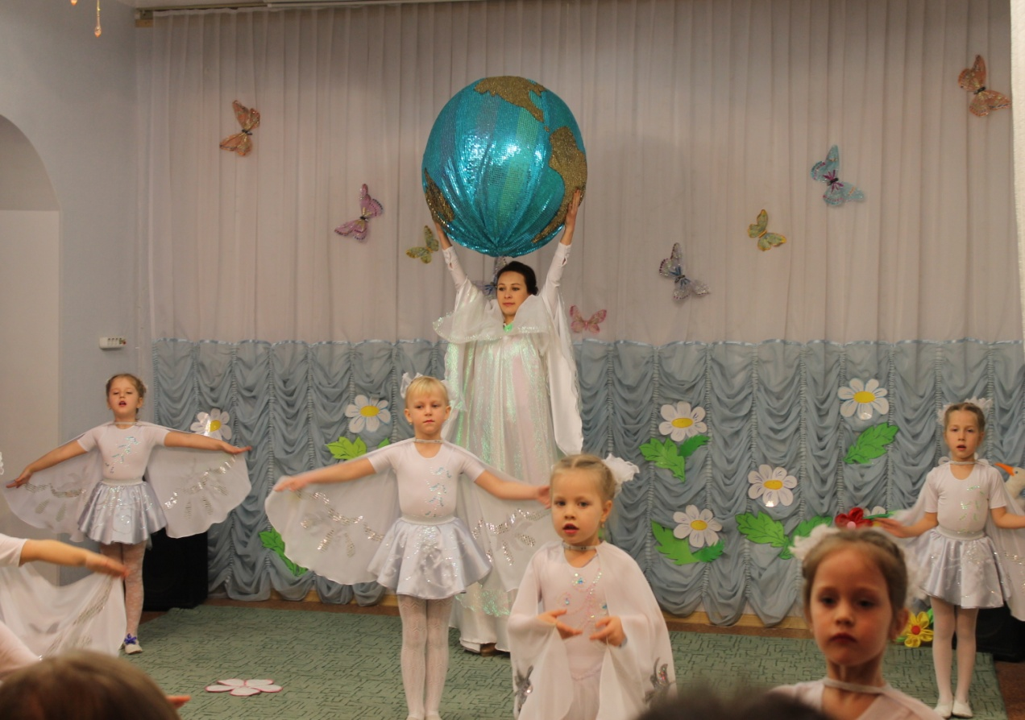
Наши праздники

Slide 18
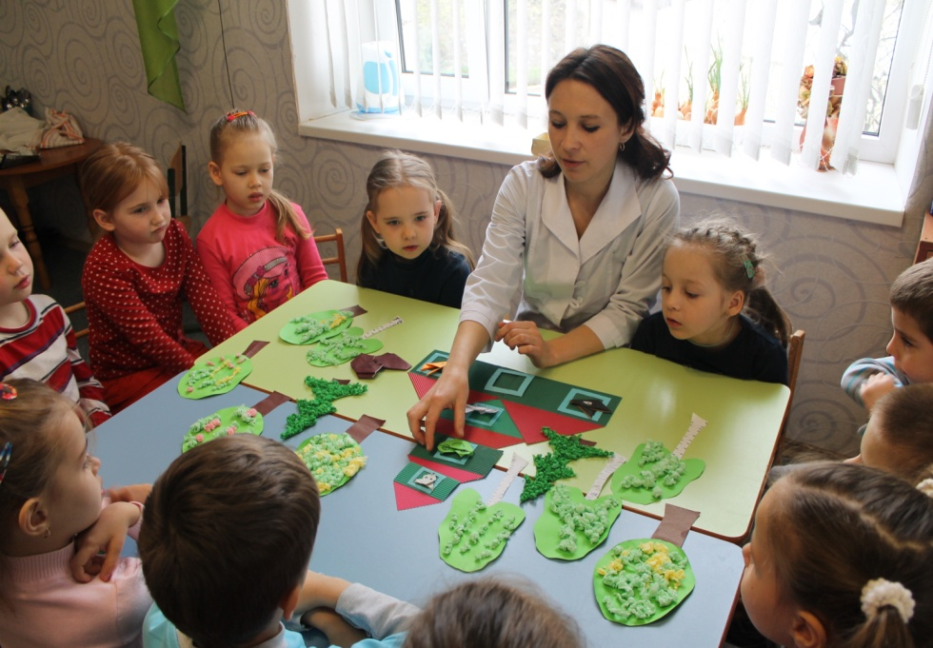
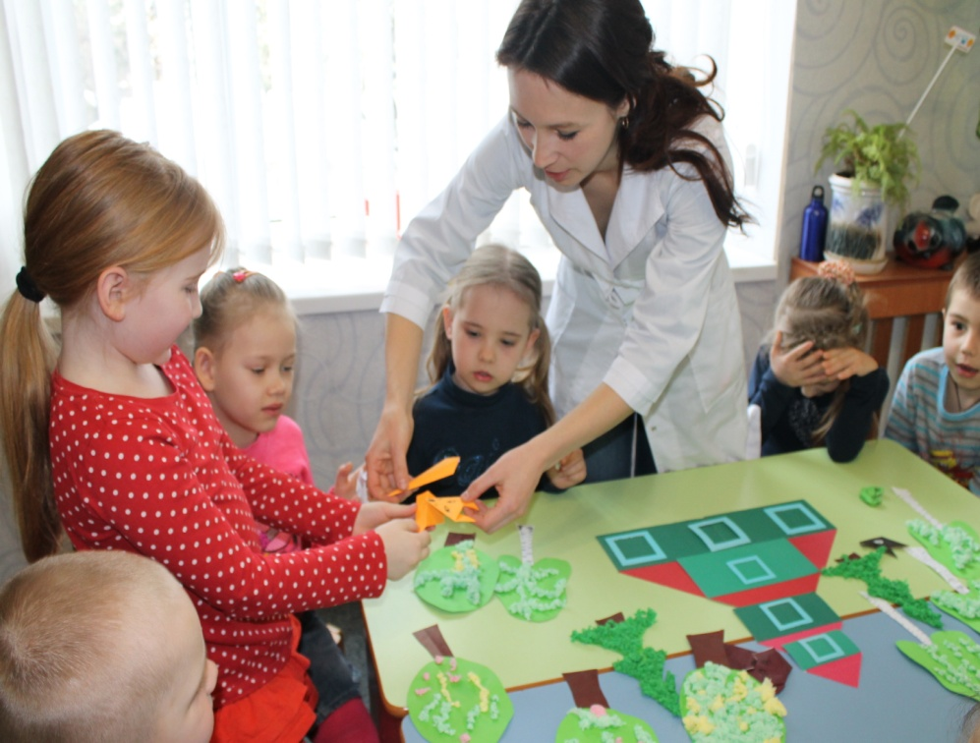
Делаем мультфильм «Теремок»

Slide 19

мультфильм

Slide 20

Следы

Slide 21
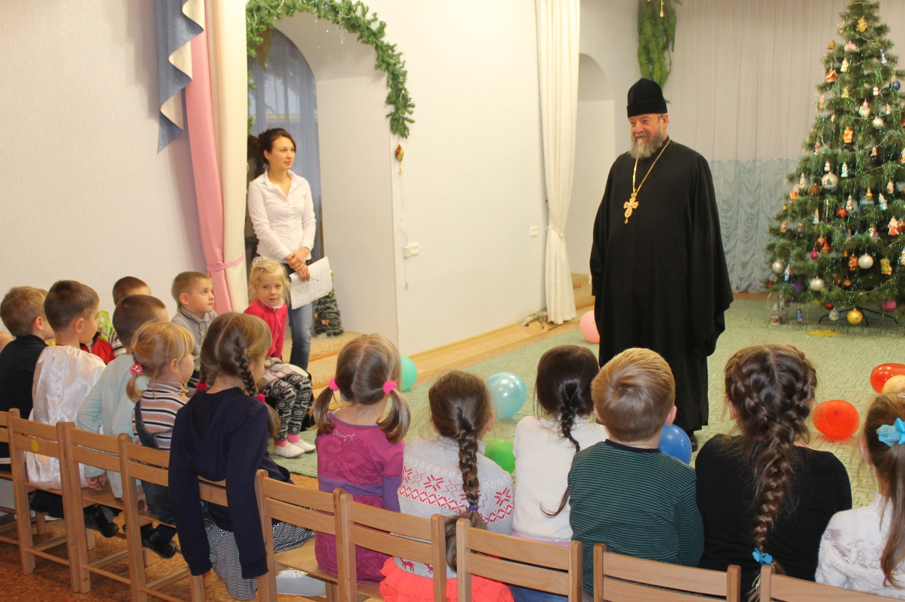
День св.Николая

Slide 22
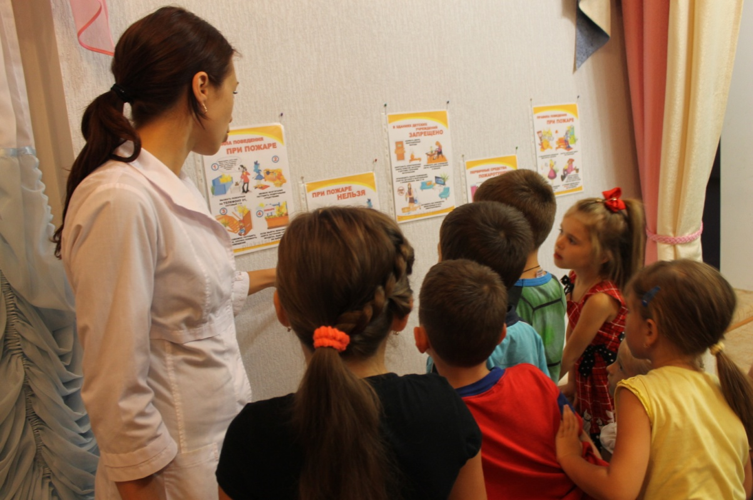
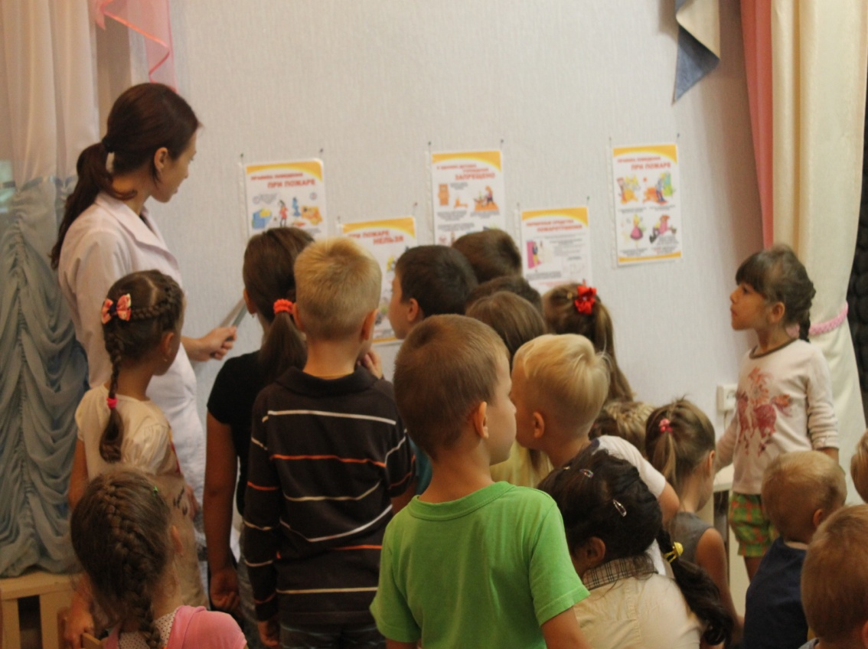
беседа

Slide 23
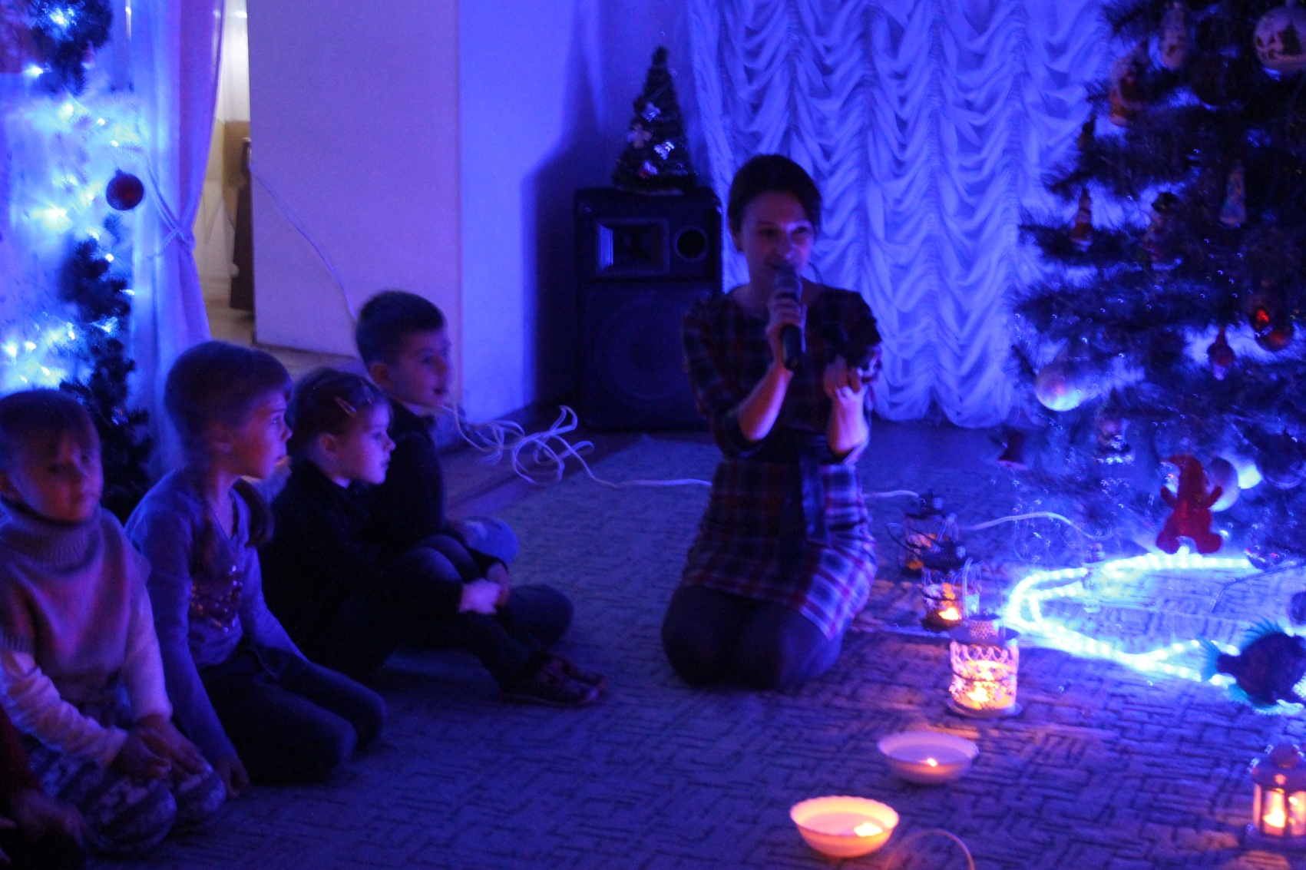
Прощание со старым годом

Slide 24
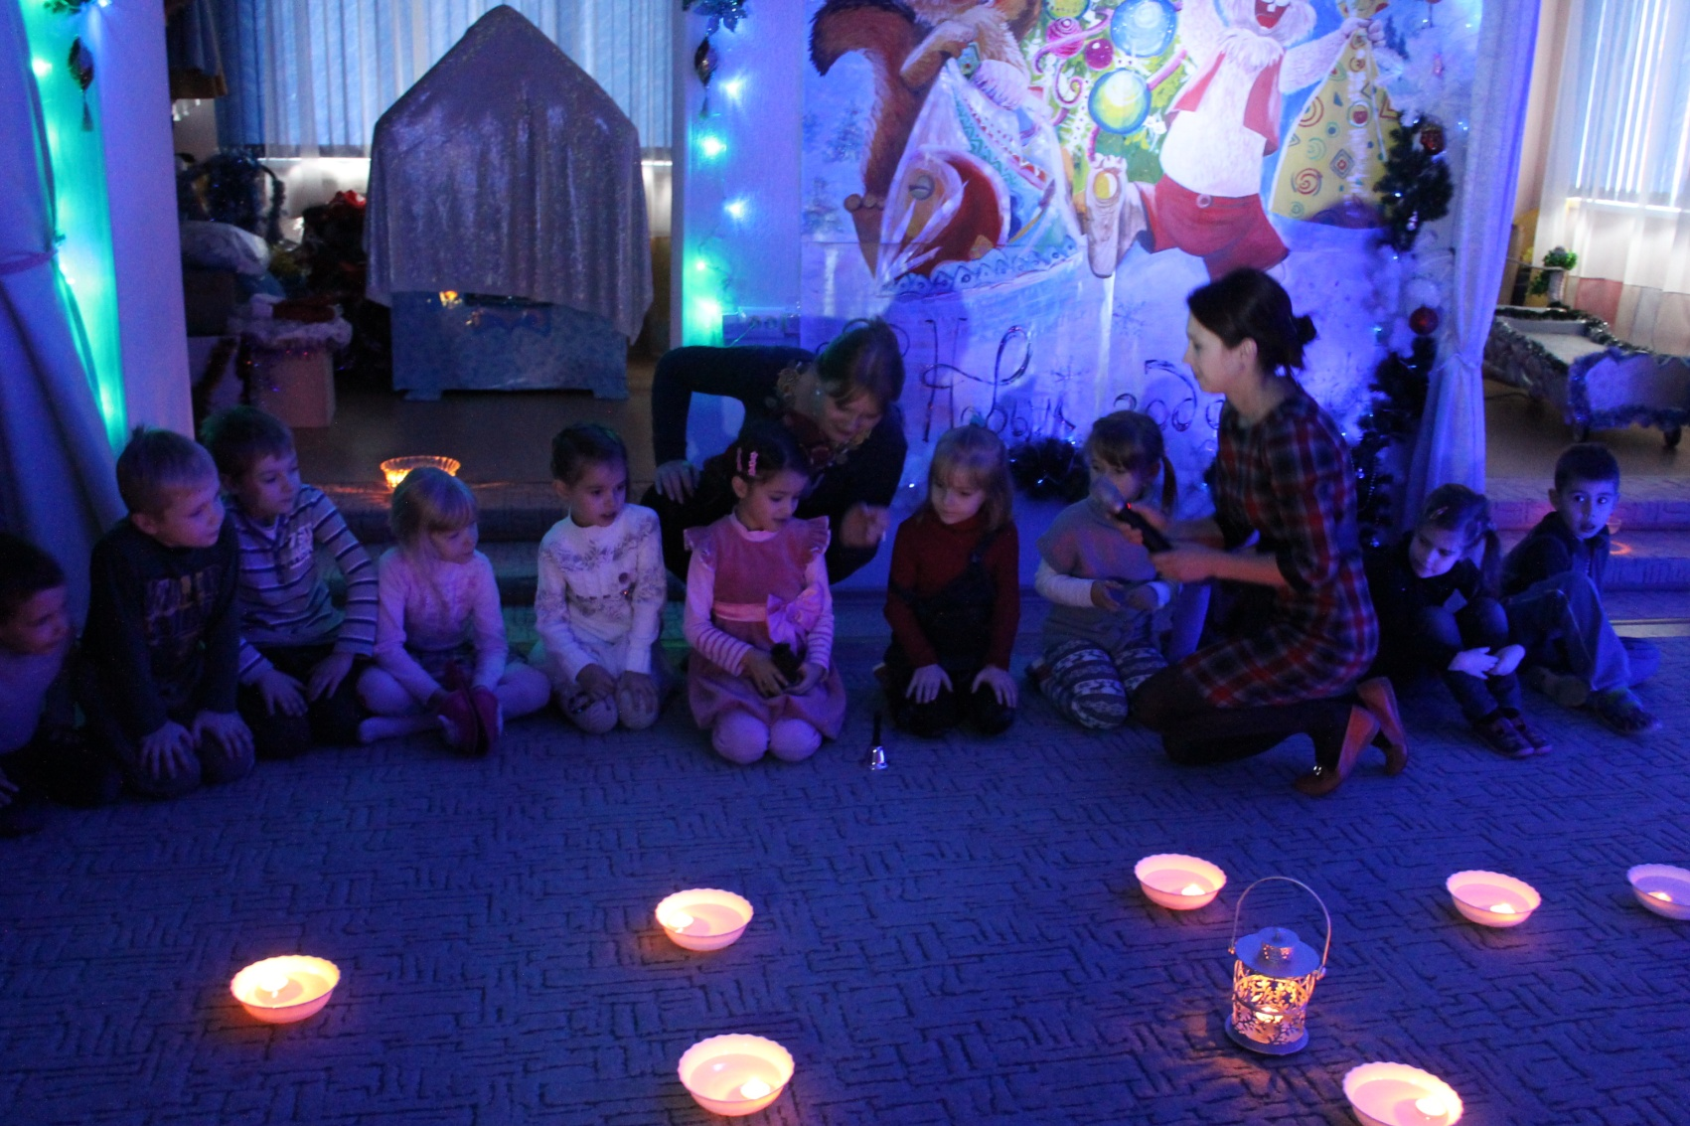
Вспоминаем яркие моменты уходящего года

